Slide 1
第四章 光的折射 透镜
4.5 望远镜与显微镜

Slide 2
【学习目标】
1.了解望远镜的发展历程
2.了解显微镜的成像原理

Slide 3
【一、望远镜的发展历程】
【读一读】阅读课本P94-95，了解“望远镜”的发展历程。
1608年，荷兰人的意外发现，导致了望远镜的发明；
1609年，伽利略望远镜（意大利科学家伽利略）；
1611年，开普勒望远镜（德国科学家开普勒）；
1668年，反射式望远镜（英国科学家牛顿，现代天文望远镜的前生）；
1990年，哈勃空间望远镜（美国航空航天局NASA与欧洲航天局ESA）；
2016年，FAST射电望远镜（中国科学院CAS,世界上最大的单口径）。

Slide 4
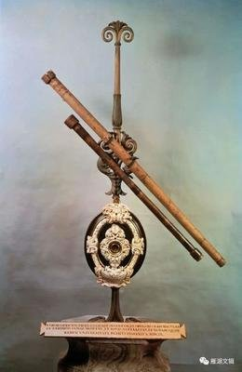
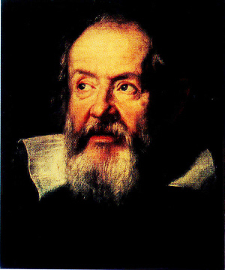
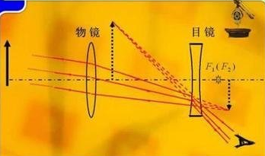
伽利略望远镜

Slide 5
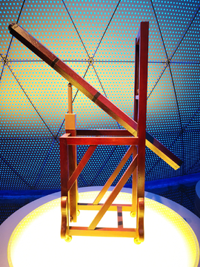
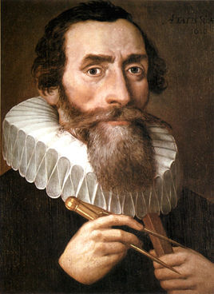
开普勒望远镜

Slide 6
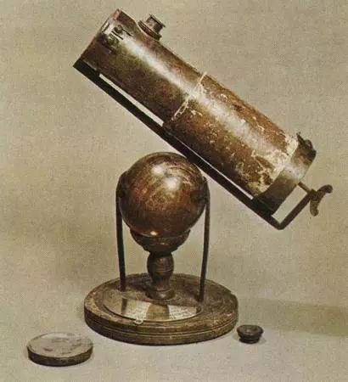
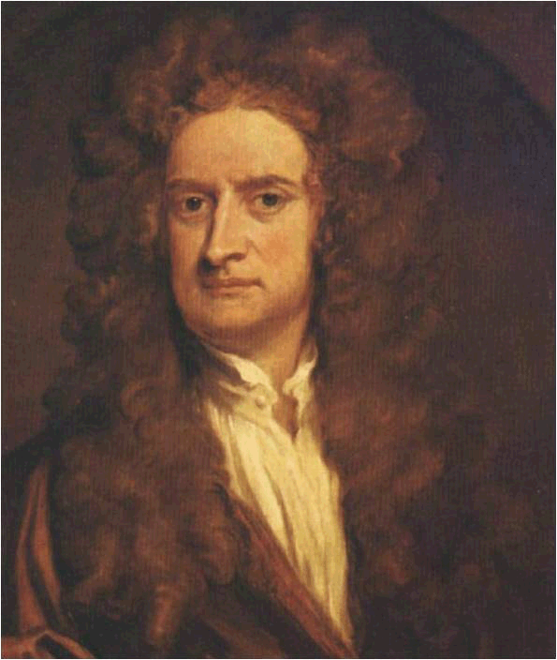
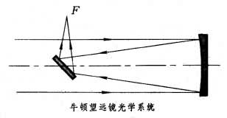
反射式望远镜

Slide 7
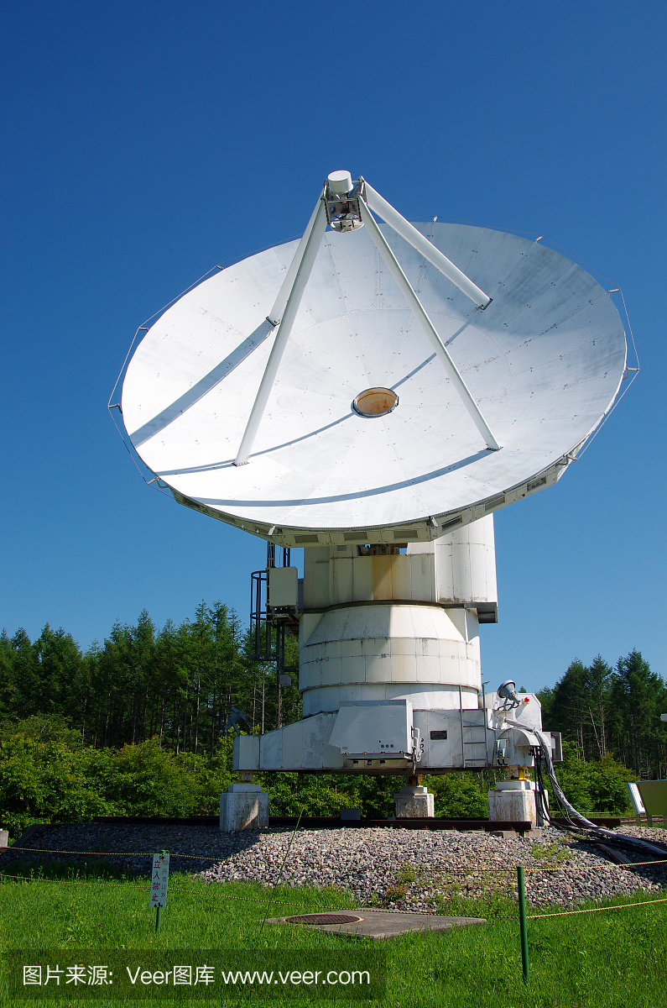
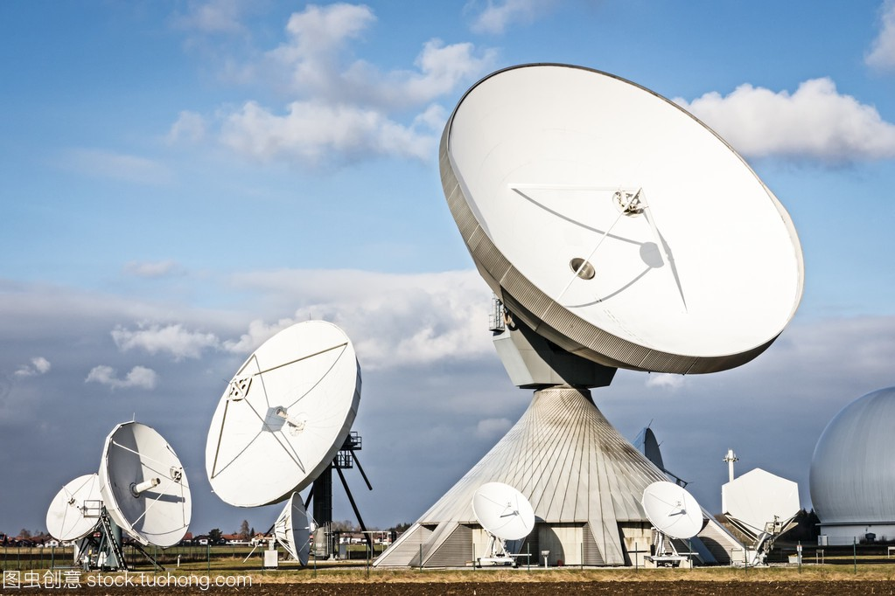
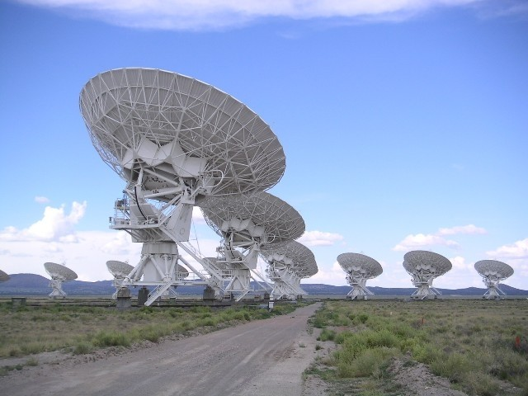
射电天文望远镜

Slide 8
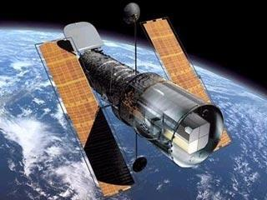
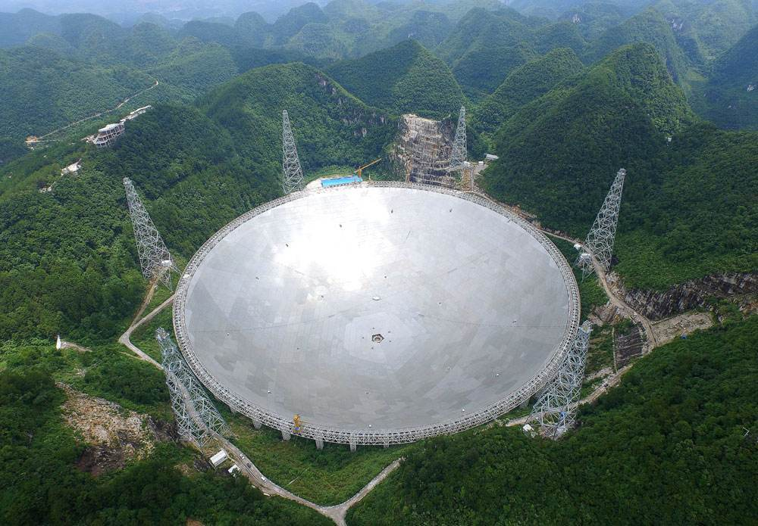
FAST射电望远镜
哈勃空间望远镜

Slide 9
【记一记】
1.望远镜的特点：能使远处的物体在近处成像；
2.主要经历了两个阶段的发展：
a.利用光学透镜来接收可见光波的光学望远镜；（太阳系）
b.利用大型凹面镜来接收无线电波的射电望远镜；（银河系、宇宙）
3.通常的光学望远镜：
a.一般由两个透镜（物镜、目镜）组成；
b.物镜一般采用焦距较长的凸透镜，成倒立缩小的实像；
c.目镜可以是焦距较短的凸透镜或者凹透镜；起放大实像的作用。

Slide 10
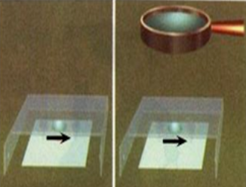
【二、显微镜】
【做一做】阅读课本P96，了解“水滴显微镜”。

Slide 11
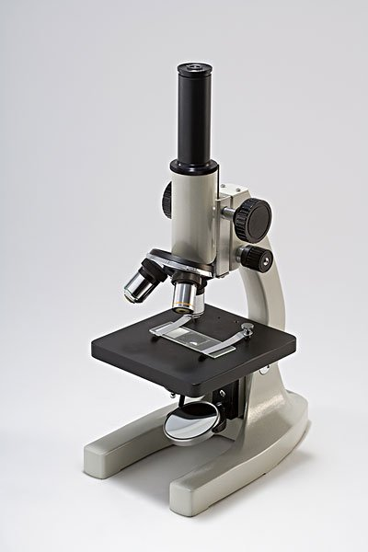
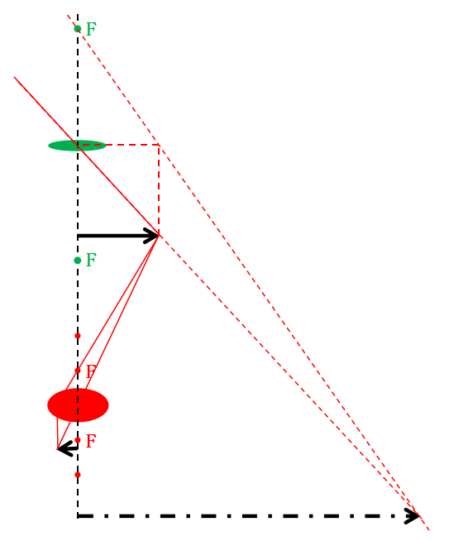
光学显微镜

Slide 12
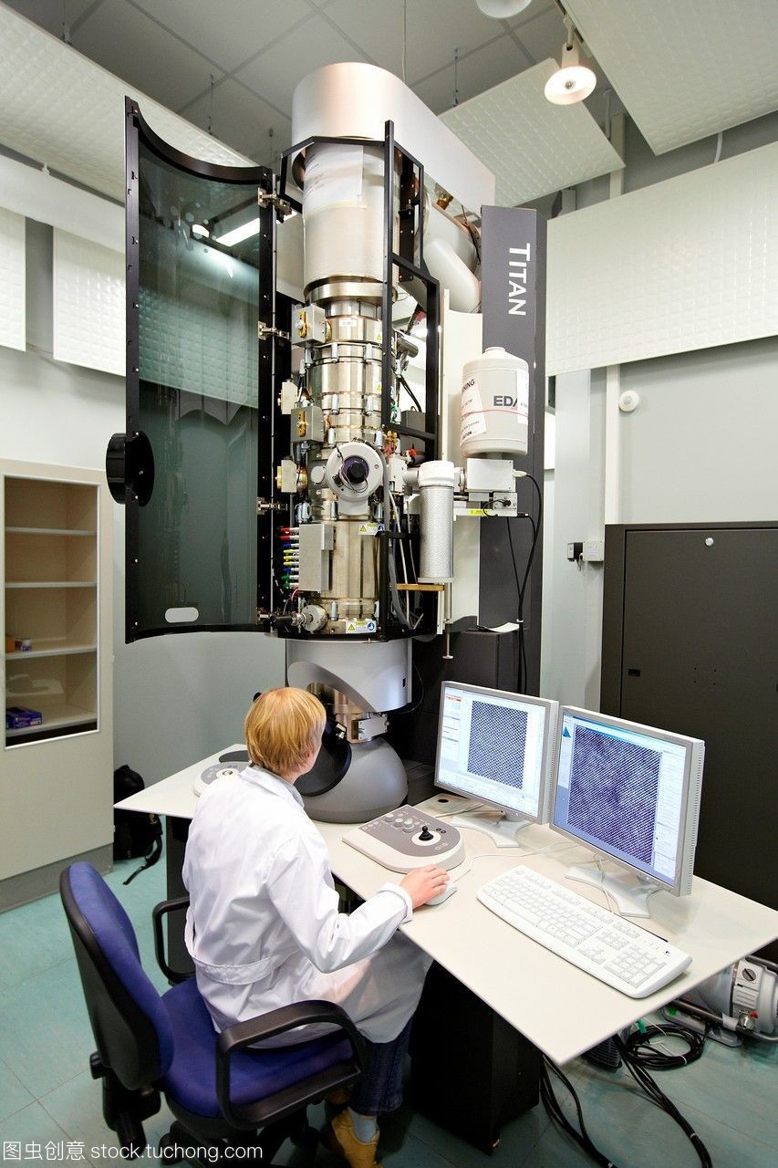
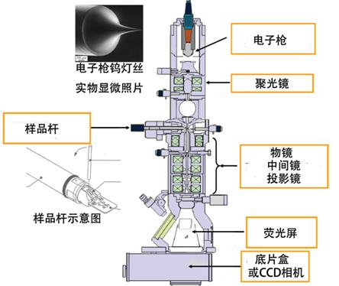
电子显微镜

Slide 13
【记一记】
1.显微镜的特点：对近处的物体进行两次放大；
2.主要经历了两个阶段的发展：
a.利用光学透镜来接收可见光波的光学显微镜；（几十到几百倍）
b.利用电子透镜来接收电子波束的电子显微镜；（几万到几十万倍)
3.通常的光学显微镜：
a.一般由两个透镜（物镜、目镜）组成；
b.物镜采用焦距较短的凸透镜，成倒立放大的实像；
c.目镜采用焦距较长的凸透镜，成正立放大的虚像。

Slide 14
【随堂练习】
荷兰
1、1608年， 的眼镜制造商李波尔赛偶然发现用两块镜片可以看清远处的景物，他受此启发，制造出了人类历史上第一架望远镜。
2、第一位把望远镜用于科学研究的是意大利物理学家 。
3、开普勒望远镜由两个凸透镜组成，它的物镜焦距较 ，目镜焦距较 。
4、显微镜的物镜和目镜都是凸透镜，它的物镜焦距较 ，目镜焦距较 。
伽利略
长
短
短
长

Slide 15
5、如课本96页图4-36（a）所示，通过小水滴可以看到水滴下方白纸上红箭头的 的像。
6、如课本96图4-36（b）所示，缓慢调节透镜与水滴之间的距离，通过透镜可以看到水滴下方白纸上红箭头的 的像。
倒立、放大
倒立、放大

